Slide 1

Quels métiers vont croître… ou décliner.
Quelles compétences seront les plus recherchées.
Infographies Emploi & Compétences 2025-2030
Compétences, IA et emploi :
ce qui vous attend d’ici 2030
Les métiers qui vont être recherchés, ceux qui vont déclinés.
Les compétences essentielles
Les principaux chiffres à retenir du rapport 202 d5u Forum Économique Mondial sur l’avenir du travail (Janvier 2025)

Slide 2
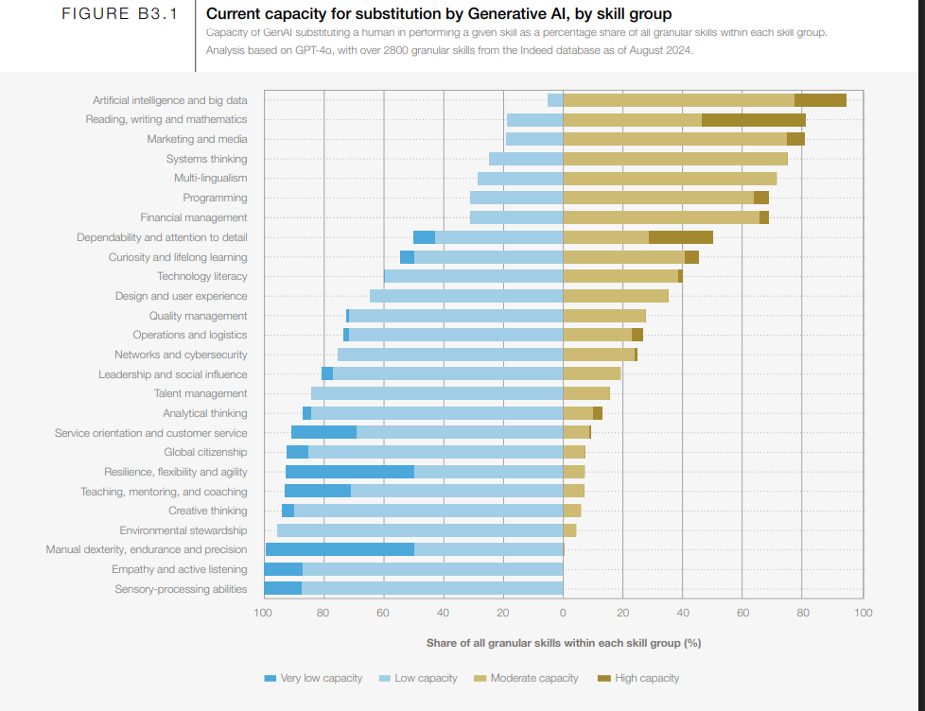
IA générative : les competences les plus “subtituables”
⚠️ L’IA peut remplacer plus de 70 %
des tâches en data, rédaction,
marketing et dev.
Mais reste faible sur les métiers manuels et les qualités Humaines :
Classement des compétences du plus au moins substituable :
IA et Big Data
Lecture, écriture, mathématiques
Marketing et médias
Pensée systémique
Multilinguisme
Programmation
Gestion financière
Fiabilité et attention aux détails
Curiosité et apprentissage continu
Culture numérique
Design et expérience utilisateur
Qualité
Logistique et opérations
Cybersécurité et réseaux
Leadership et influence sociale
Gestion des talents
Pensée analytique
Service client
Citoyenneté mondiale
Résilience, agilité
Formation et mentorat
Créativité
Responsabilité environnementale
Dextérité manuelle et précision
Empathie et écoute active
Traitement sensoriel
Source : Indeed & GPT-40, août 2024

Slide 3
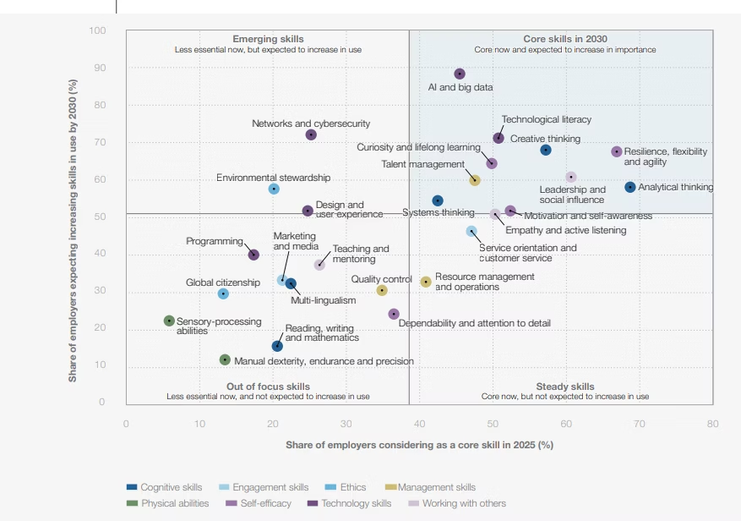
Compétences clés d’ici 2030
Compétences clés ( Top 5) : IA & big data, pensée analytics, agilité, créativité leadership .
Compétences émergentes : cybersécurité, gestion environnementale, UX, Curiosité, Gestion des talents
Compétences stables : stabilité, contrôle qualité et gestion des ressources
Compétences en perte de vitesse : lecture, ecriture, mathématiques, citoyennté, langues…
Source : WEF, Future of Jobs Report

Slide 4
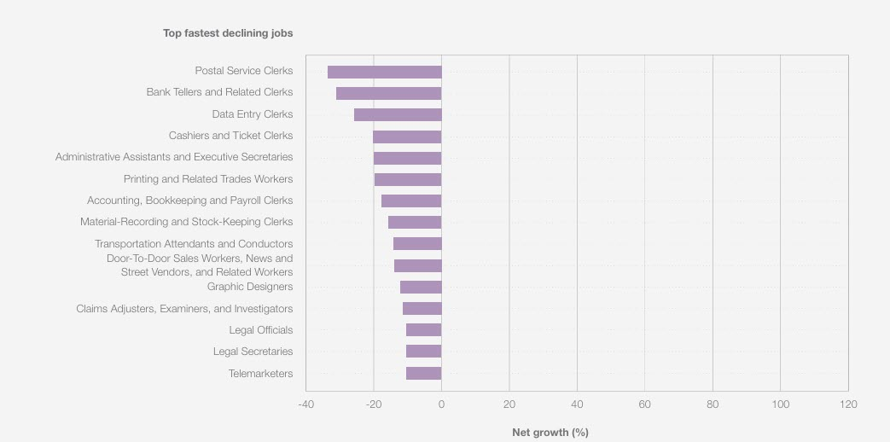
Les 15 métiers en forte décroissance d'ici 2030 (en %)
Selon les employeurs, Les métiers administratifs, juridiques, répétitifs ou liés à l’impression sont en forte régression, notamment sous l’effet de l’automatisation, du numérique et de l’évolution des modes de consommation.
Source : World Economic Forum, Future of Jobs Survey 2024.

Slide 5
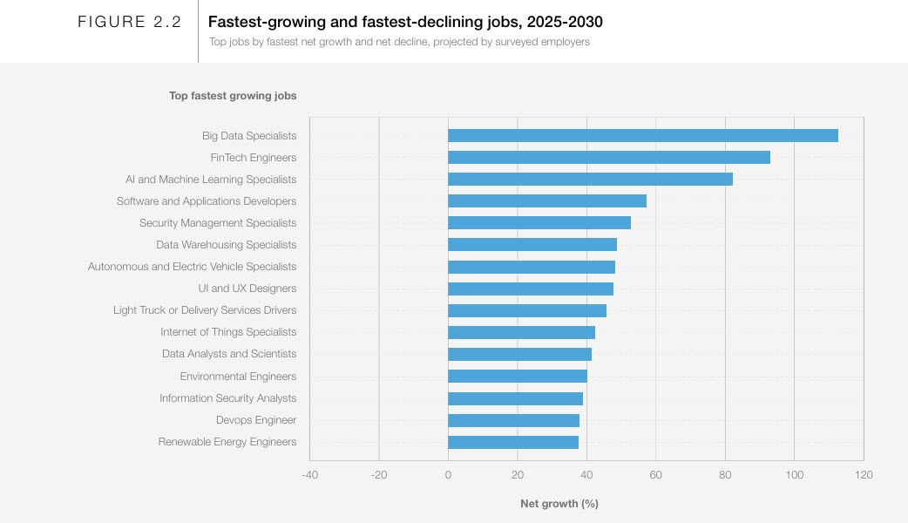
Les 15 métiers en forte croissance d'ici 2030 (en %)
Les métiers à forte croissance se concentrent sur les domaines numériques (data, IA, cybersécurité, IoT), écologiques (ingénierie environnementale, énergies renouvelables) et technologiques appliqués (véhicules autonomes, DevOps).
Source : WEF, Future of Jobs Report

